Slide 1

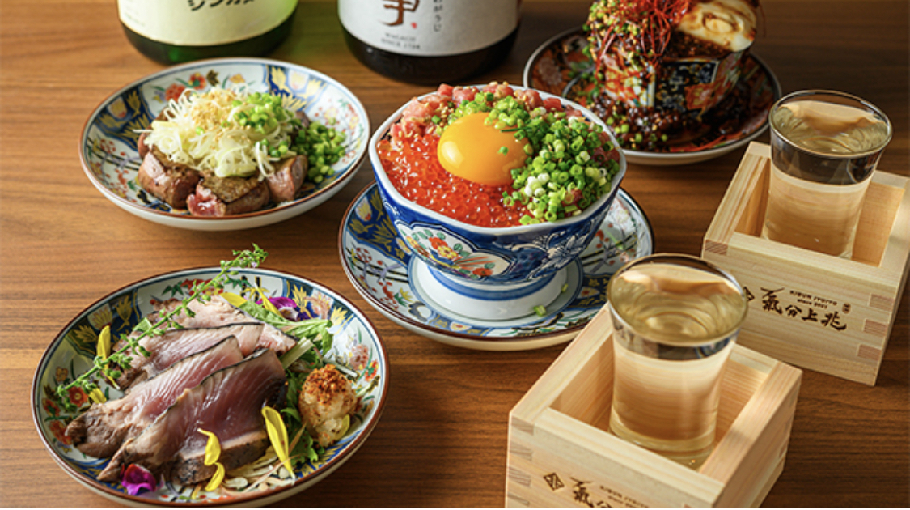

特選海鮮居酒屋（新宿エリア）
合同会社 YELL
代表社員 大堀 一貴

Slide 2
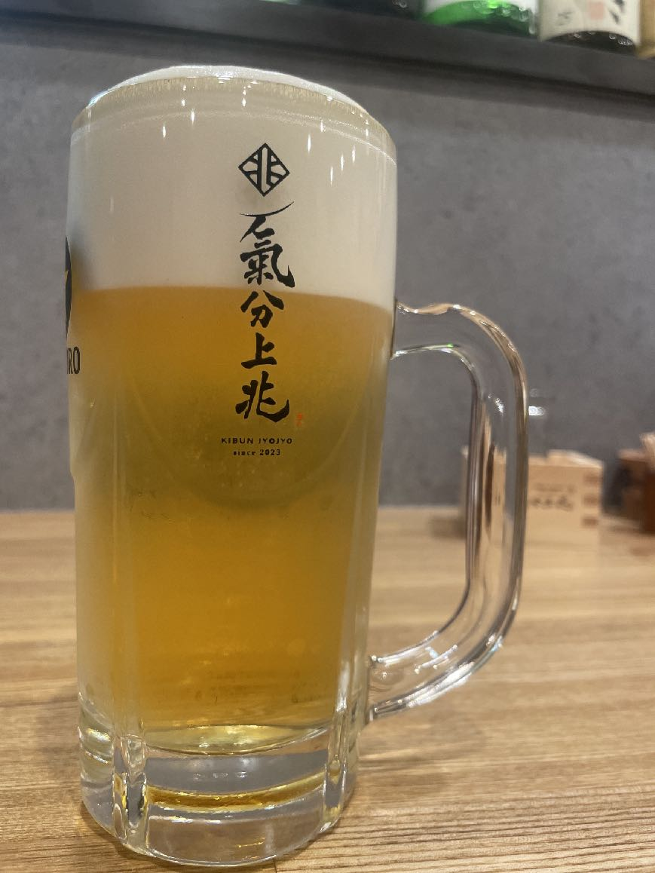
アジェンダ
①自己紹介
②お店紹介
③ご紹介して
頂きたい方

Slide 3
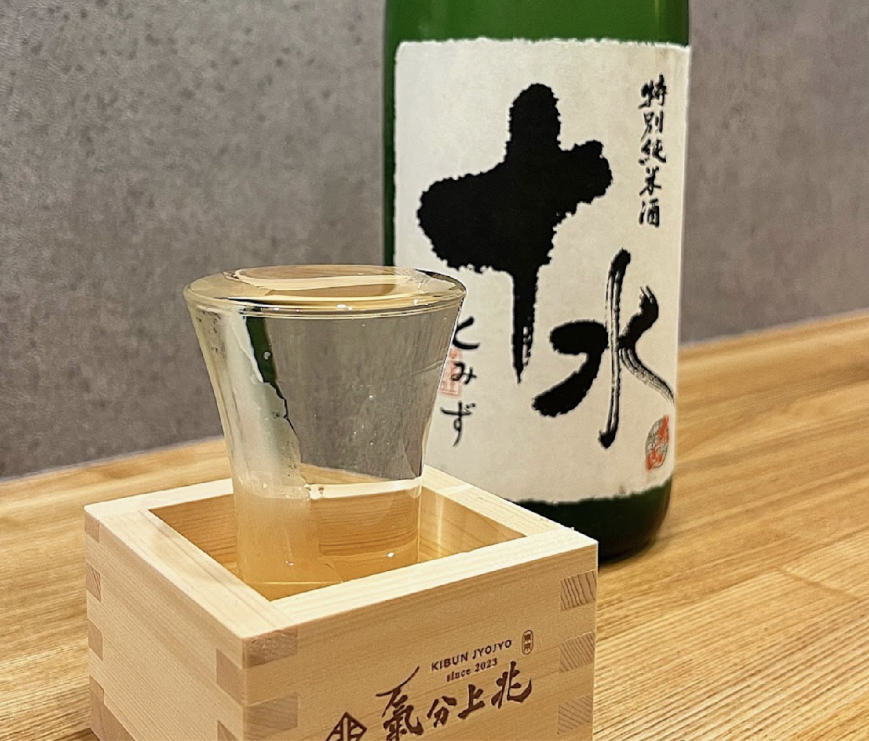
アジェンダ
①自己紹介
②お店紹介
③ご紹介して
頂きたい方

Slide 4
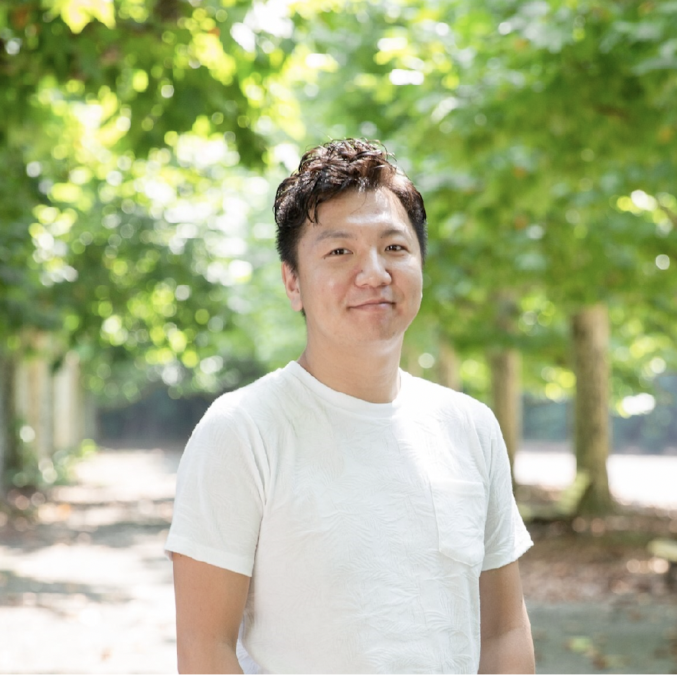
自己紹介
年齢：35歳（1988/5/13生まれ）
出身：新潟県阿賀野市（温泉街）
趣味 ：バレーボール（見る・やる）
ラグビー（見る）
カラオケ
好きな事：食べる事・呑む事
夜遊び（仲間募集中）
BBQ
【年男】
大堀一貴

Slide 5
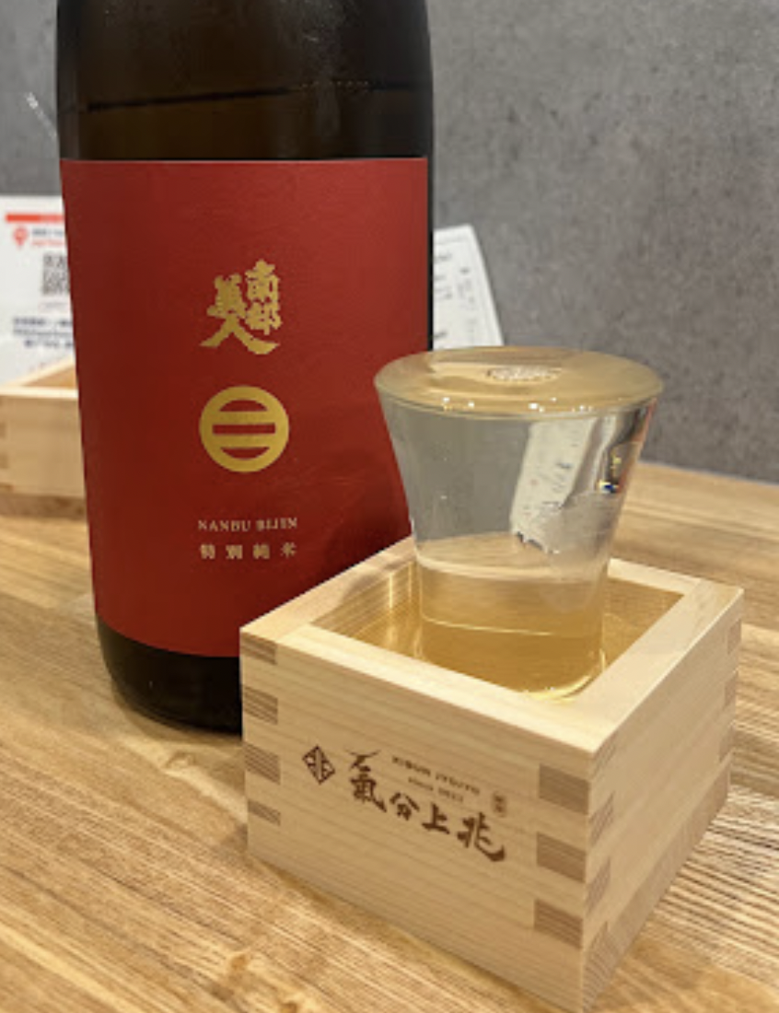
アジェンダ
①自己紹介
②お店紹介
③ご紹介して
頂きたい方

Slide 6
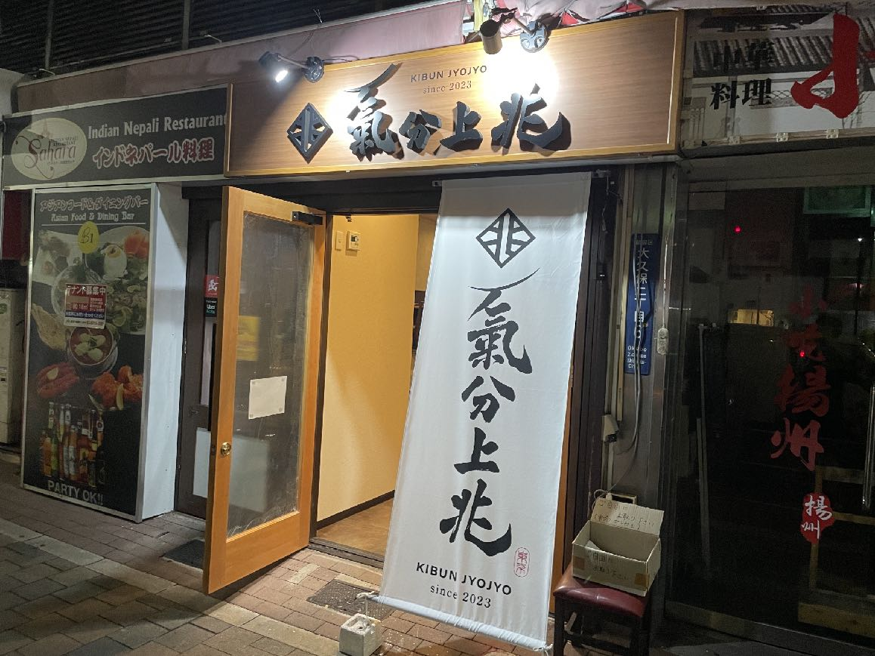
最寄り駅
・地下鉄副都心線
・地下鉄大江戸線
東新宿駅
徒歩1分
・JR山手線
新大久保駅
徒歩10分
とにかく新宿駅から1駅です

Slide 7
席数
テーブル：22~24人
お座敷：6~8人
カウンター：5人
計：37席
立食：40~45人
コース予約の人数変動のキャンセル料は
極力取らないように頑張ります💦

Slide 8
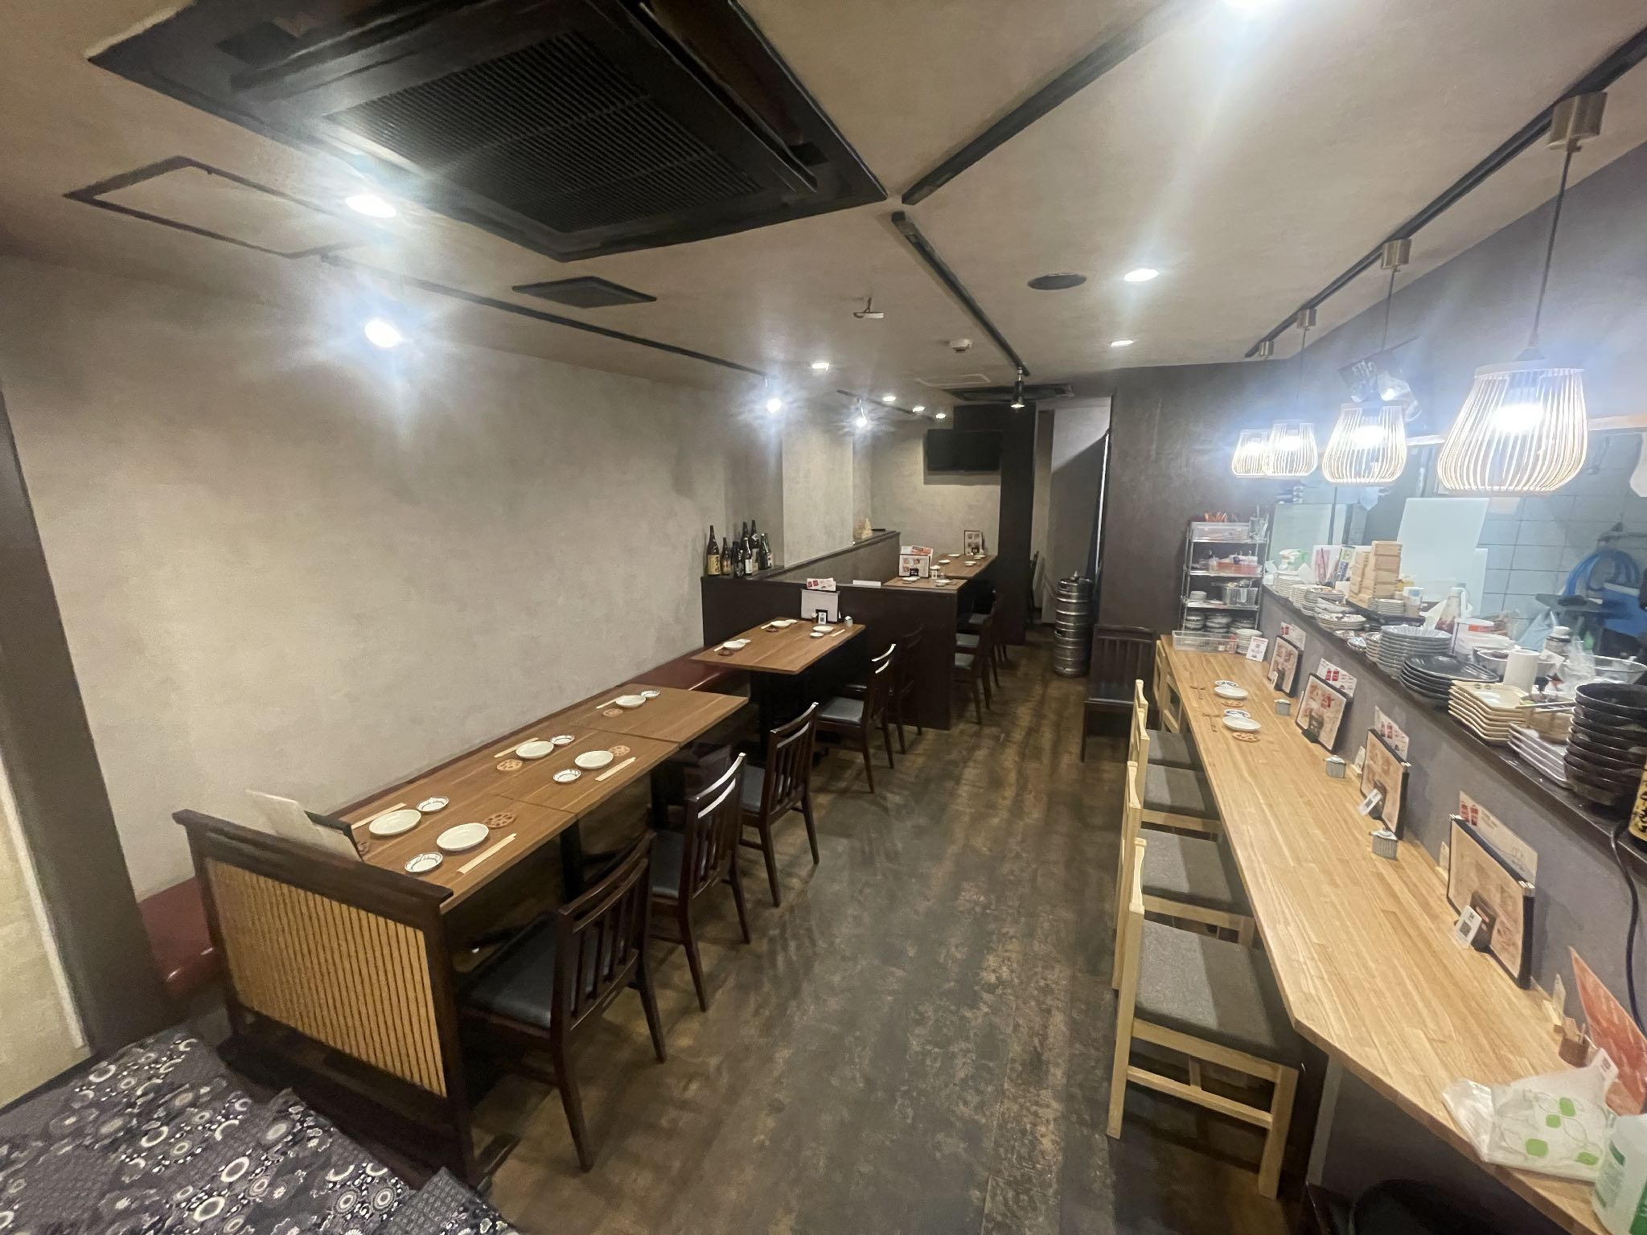

Slide 9
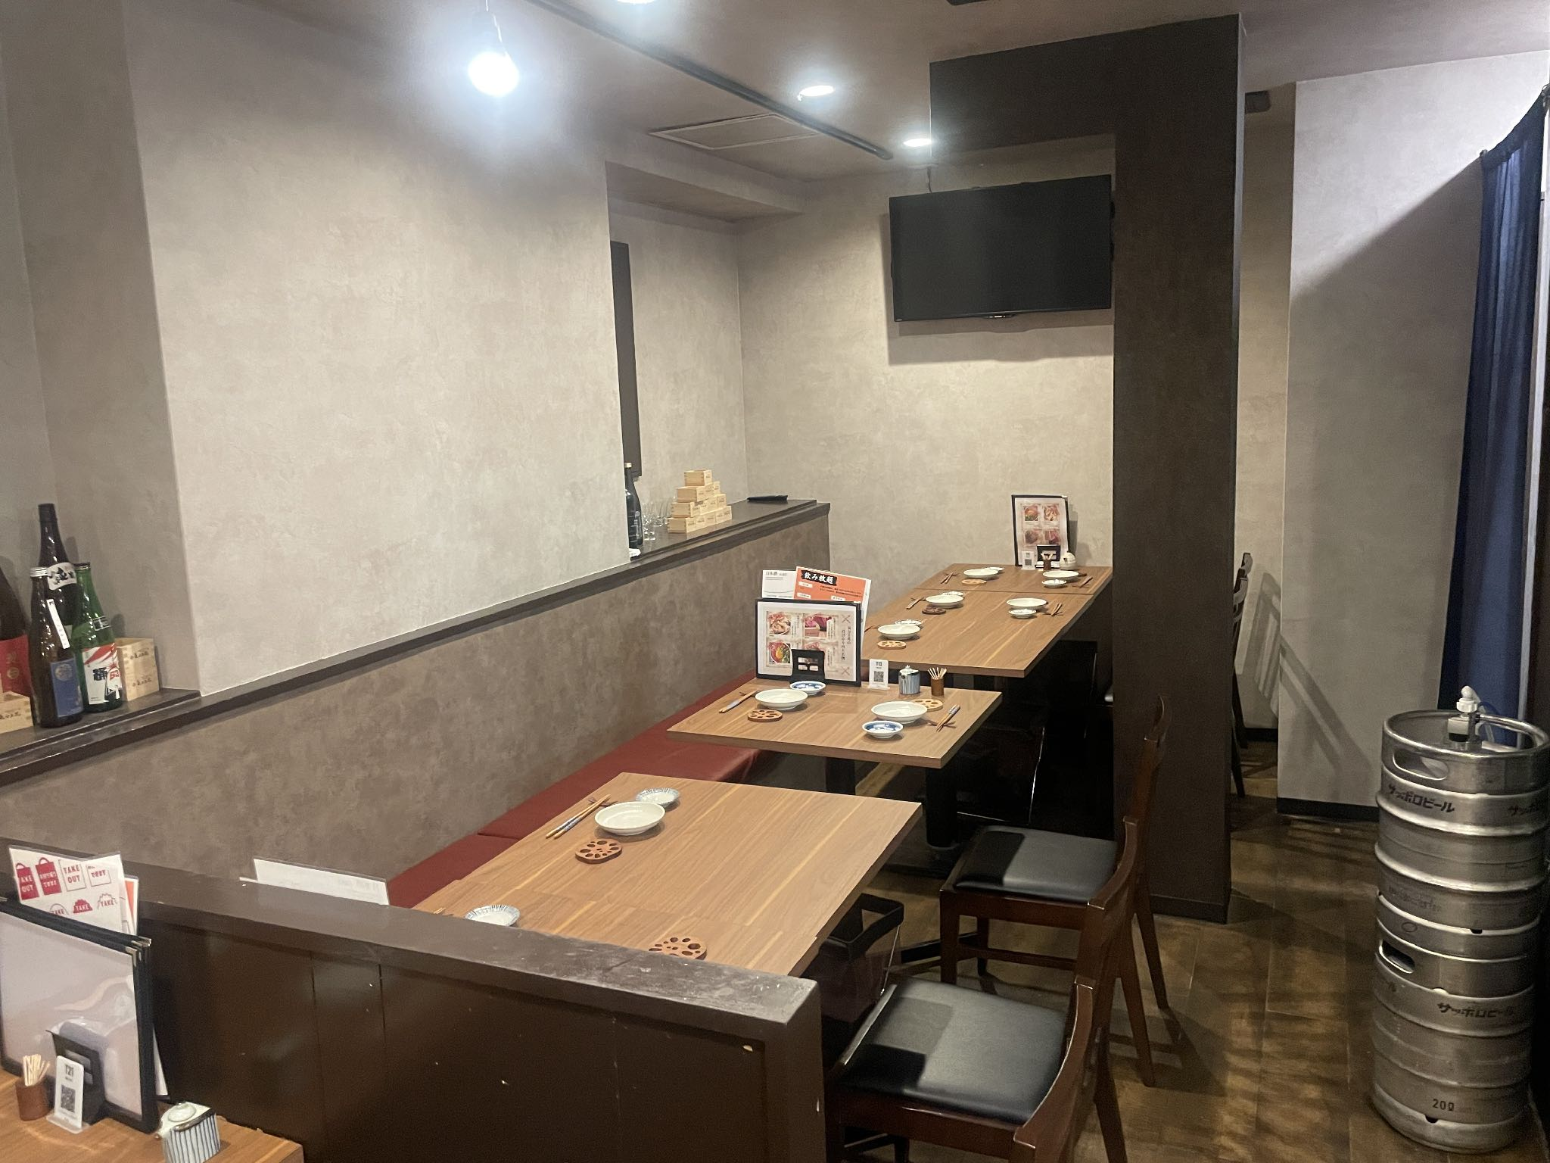

Slide 10
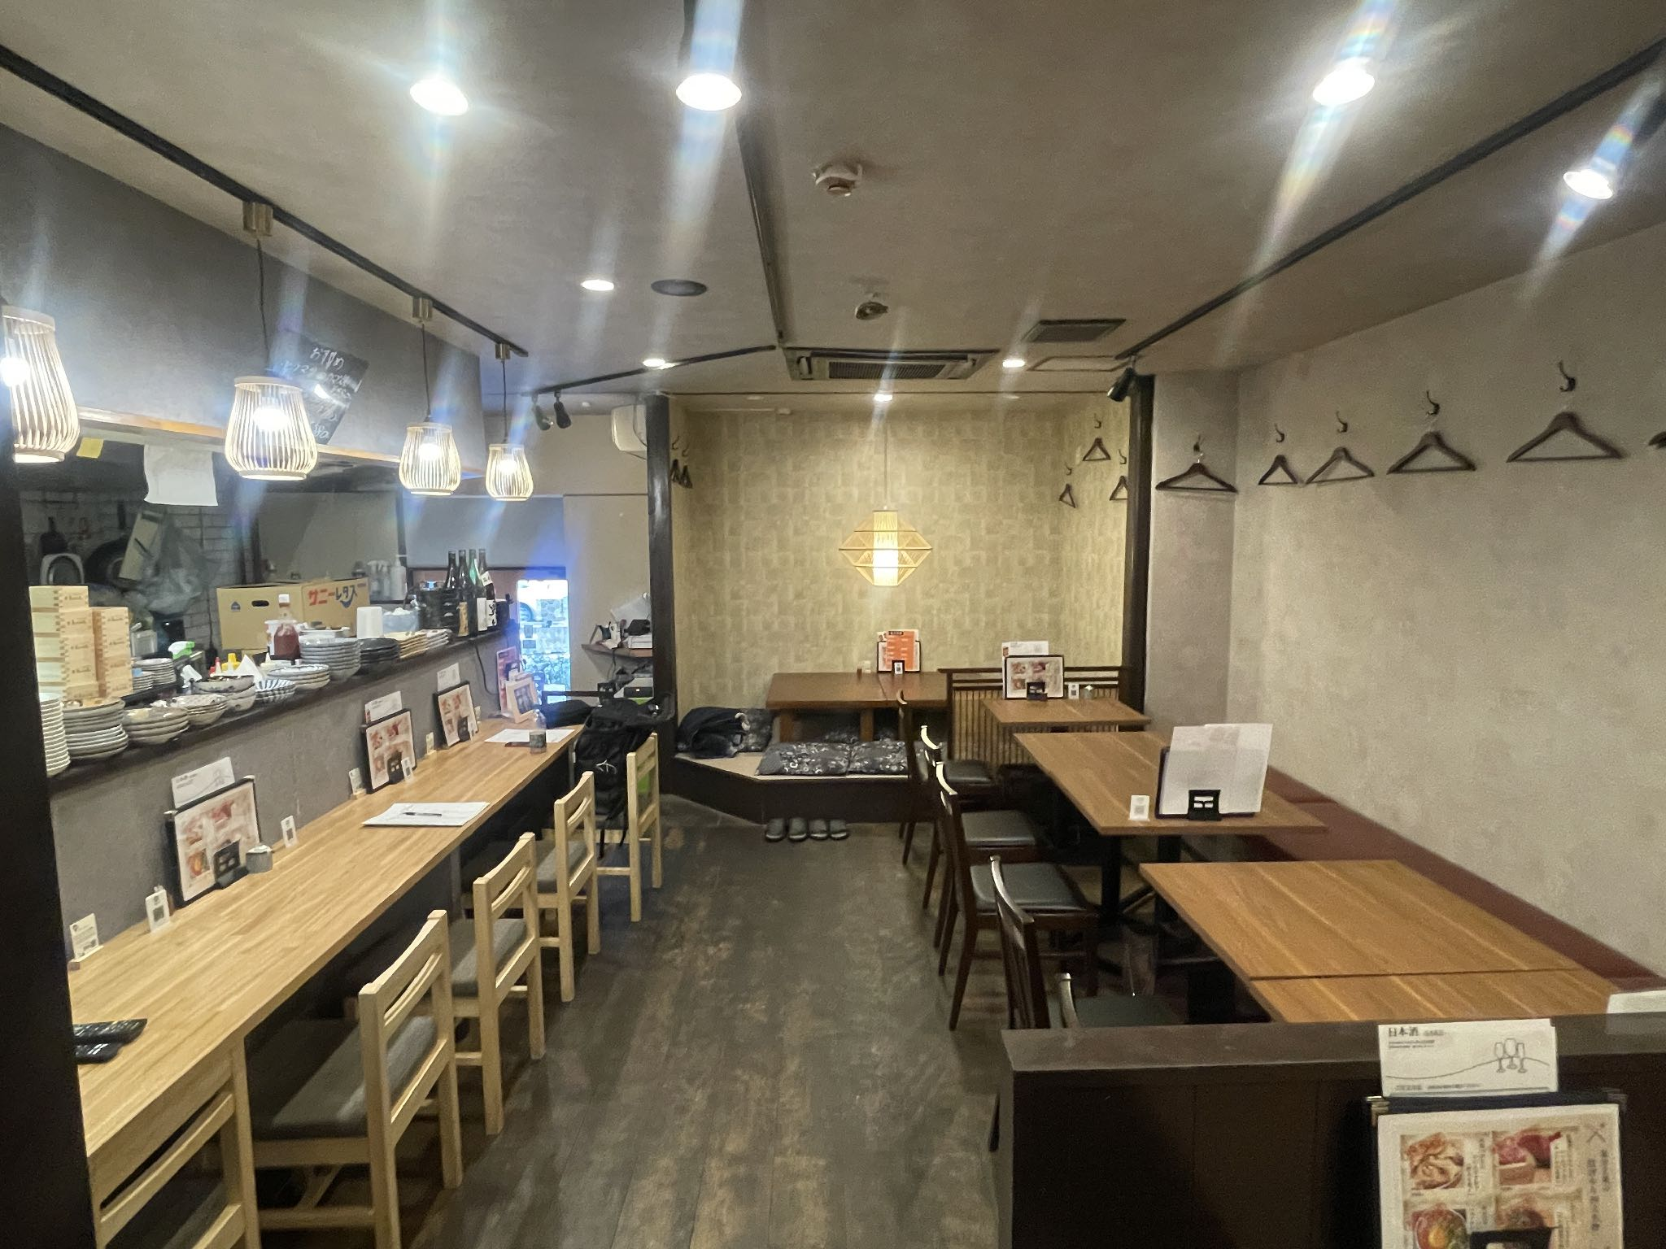

Slide 11
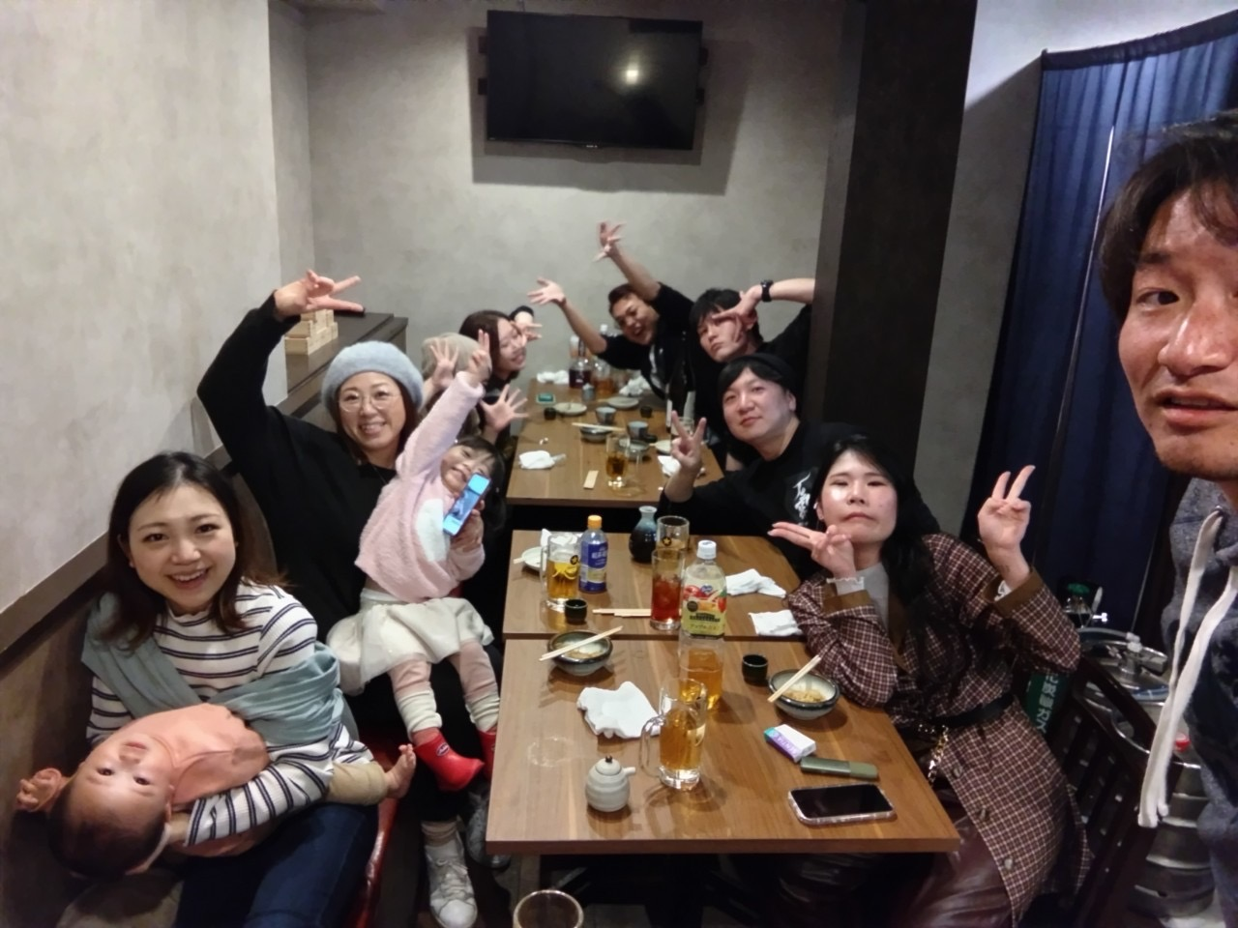

Slide 12
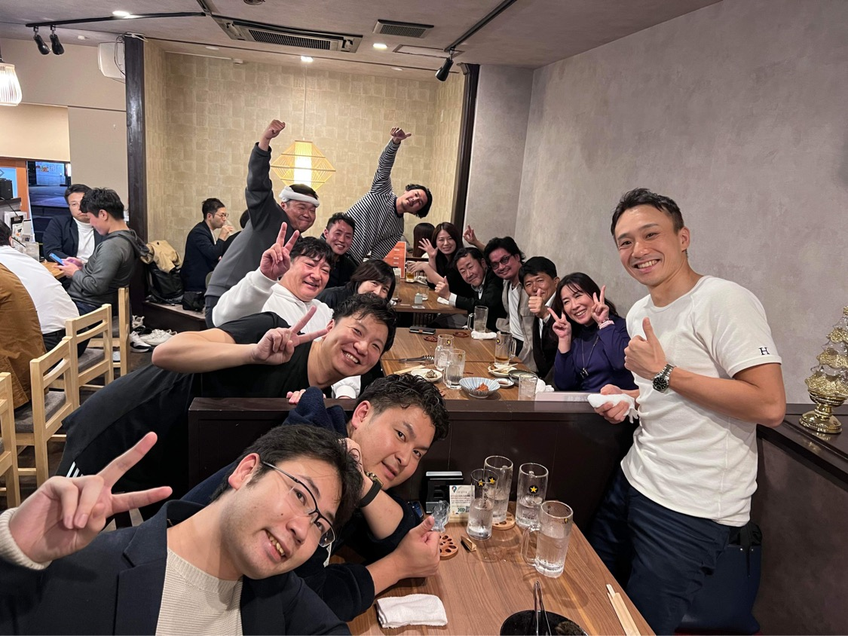

Slide 13
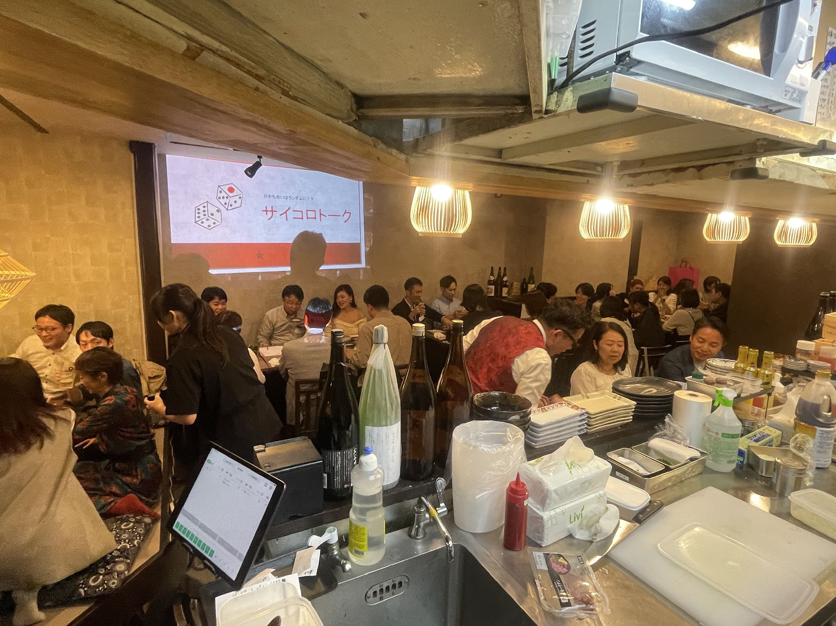

Slide 14
【当店の強み】
①全国から特選したこだわった食材の数々
②幹事さんが気軽に使える店作り

Slide 15
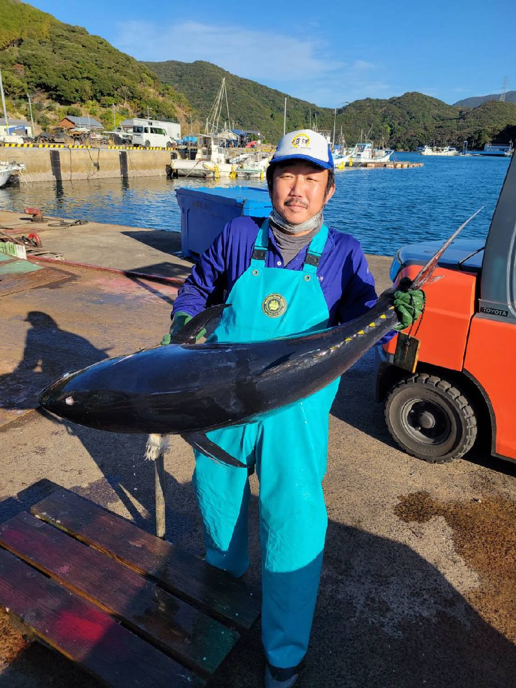
こだわりの食材紹介①
長崎県五島列島直送
の新鮮なブリとヒラマサ
生産者の高橋さん→
お刺身にすると脂のノリが良くお醤油を弾きます！！

Slide 16
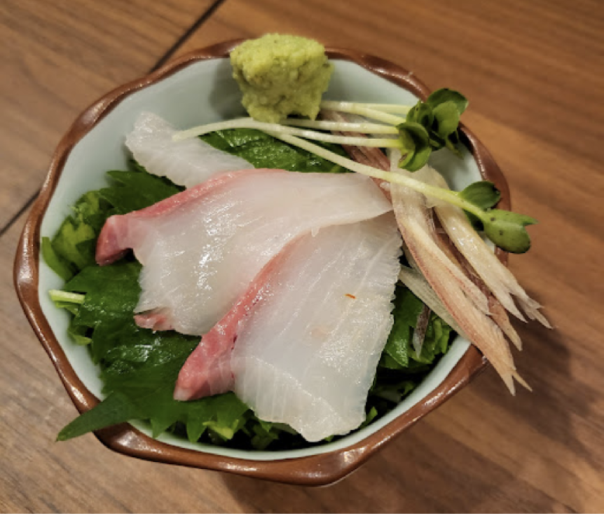

Slide 17
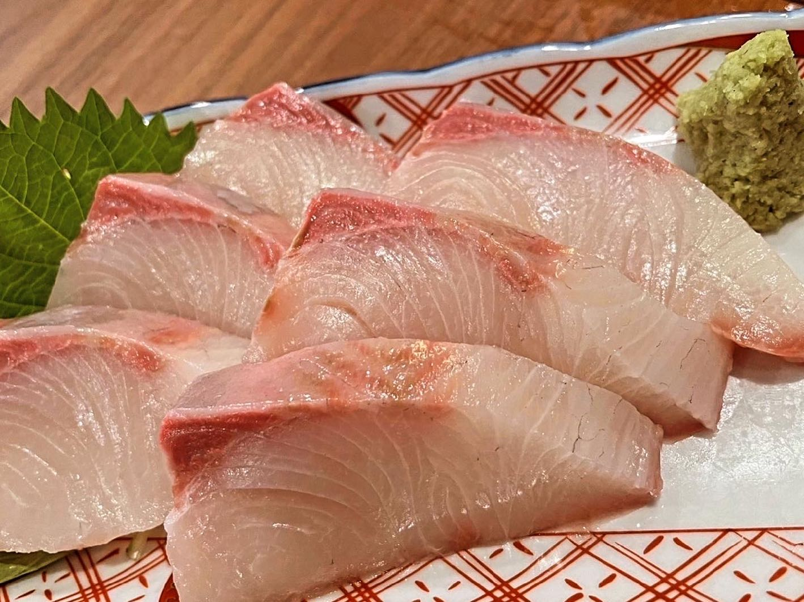

Slide 18
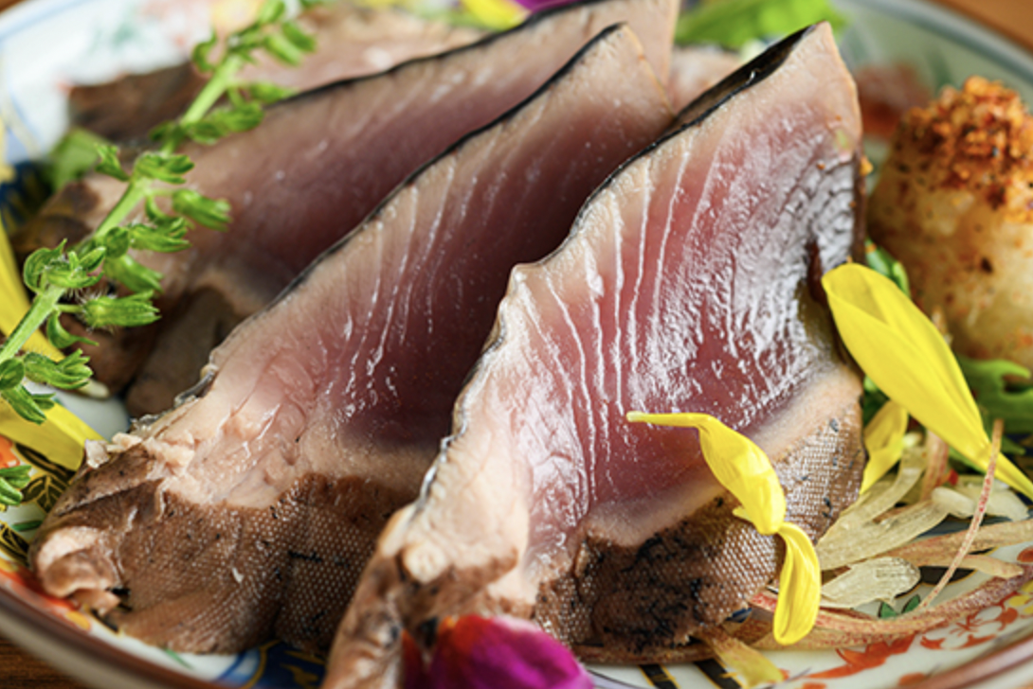
こだわりの食材紹介②
高知県中土佐町直送の鰹の藁焼き
藁で炙った香ばしい香りが特徴です！！

Slide 19
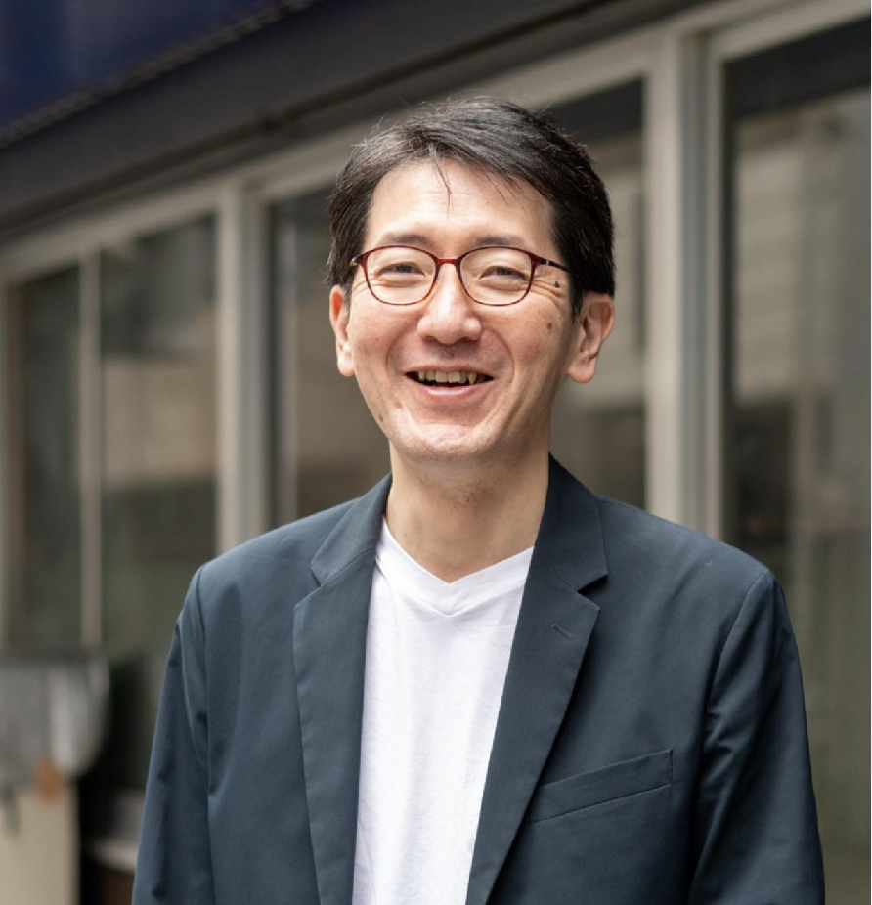
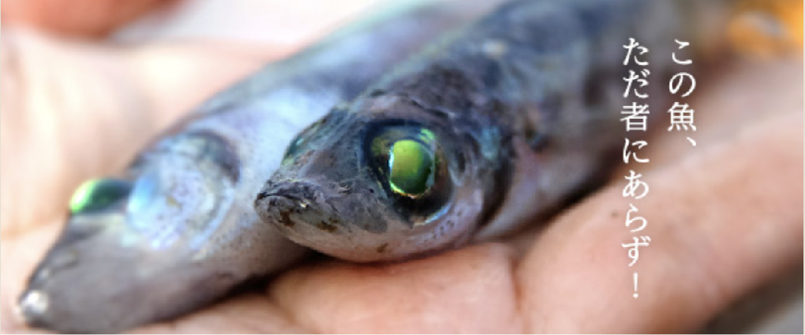
こだわりの食材紹介③
仕入れ先の植松さん
福島県産のメヒカリ

Slide 20
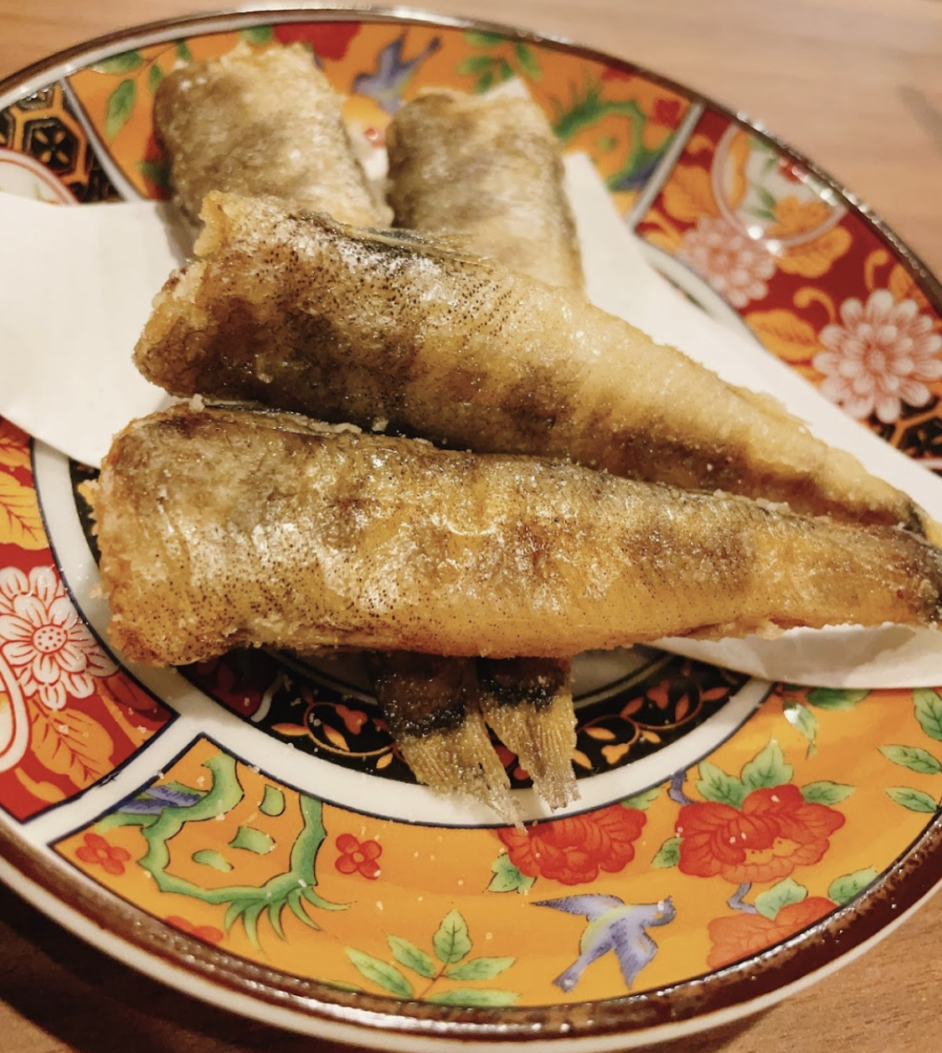
身が柔らかくほくほくで
骨も気にせずに食べられます！

Slide 21
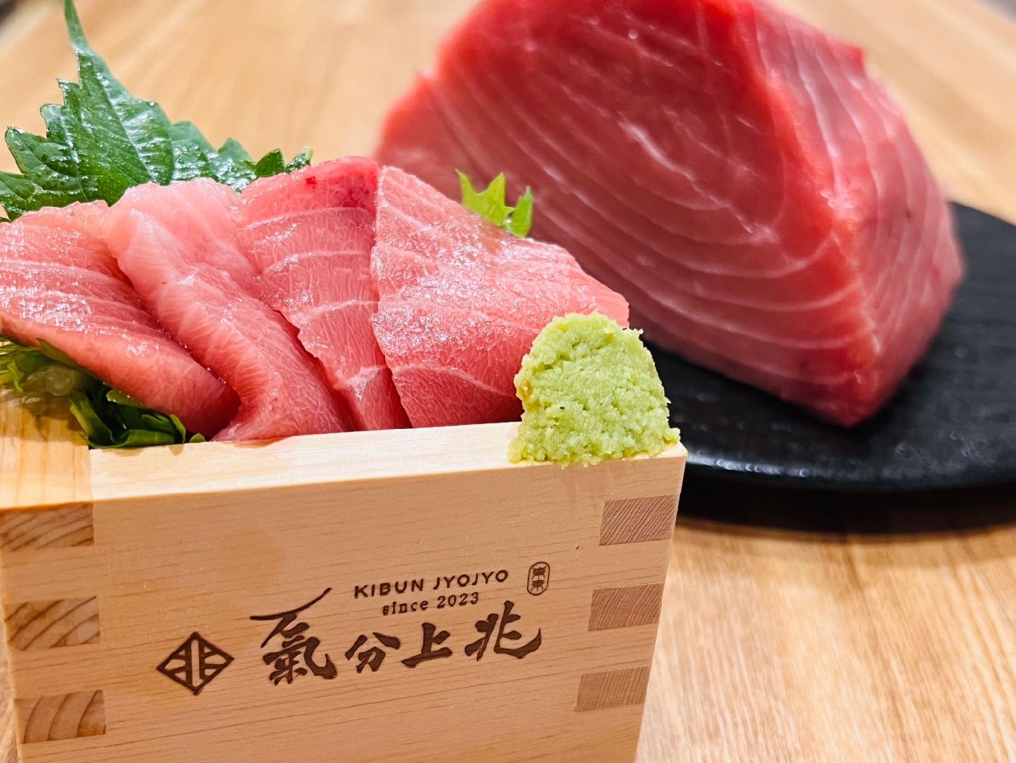
こだわりの食材紹介④
升盛199円
豊洲から仕入れている「本鮪」

Slide 22
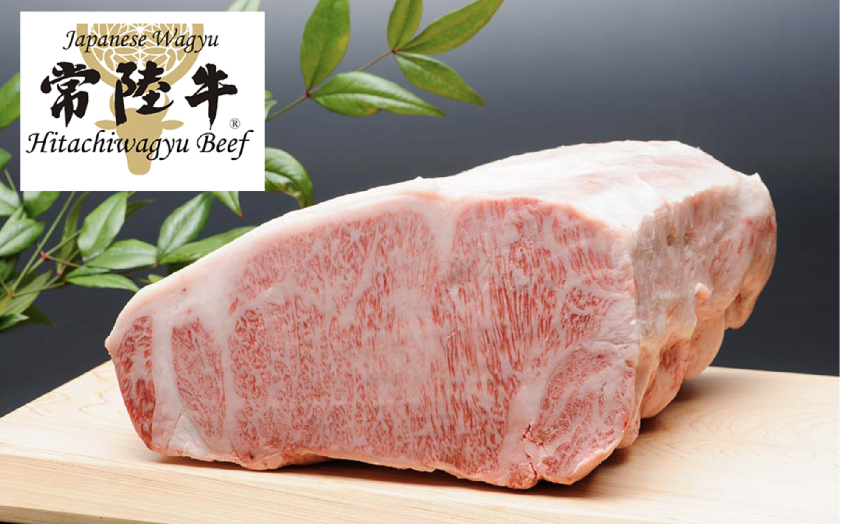
こだわりの食材紹介⑤
A5ランクのブランド牛「常陸牛」

Slide 23
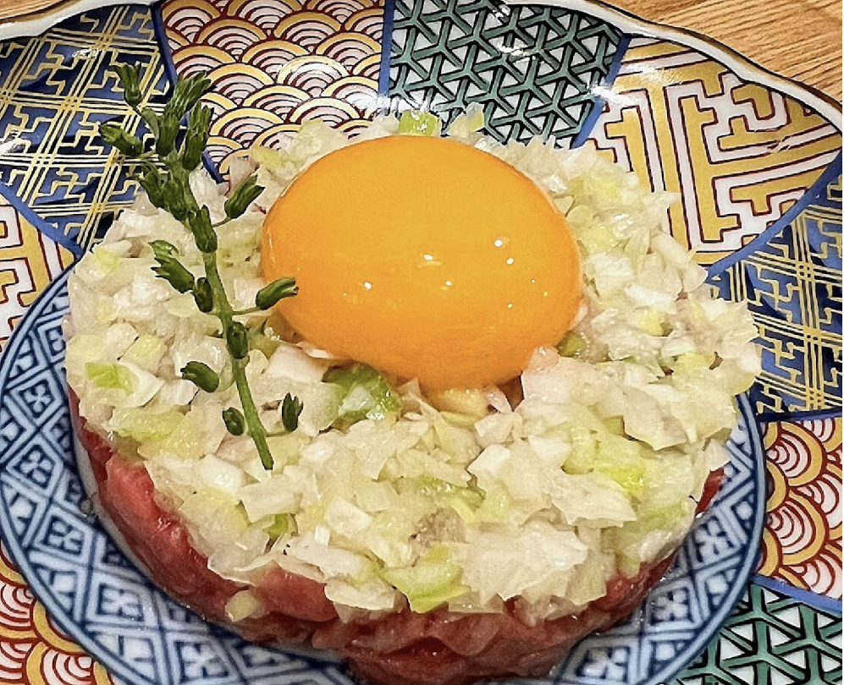

Slide 24
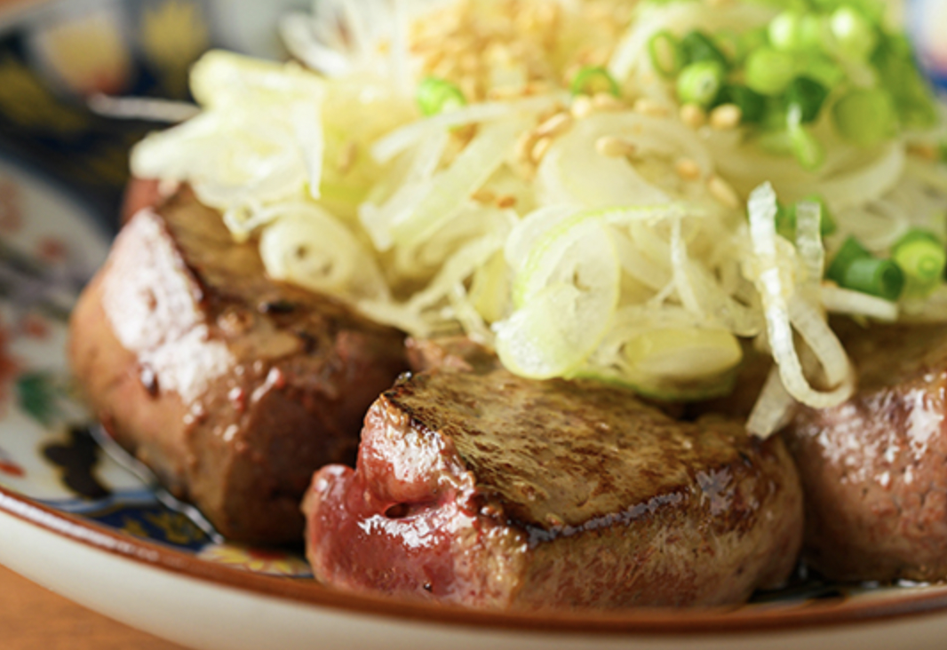

Slide 25
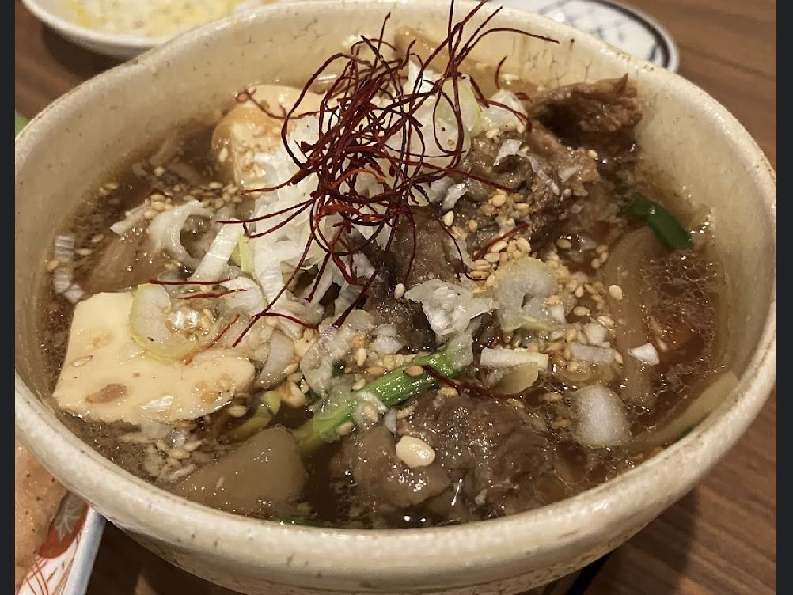

Slide 26
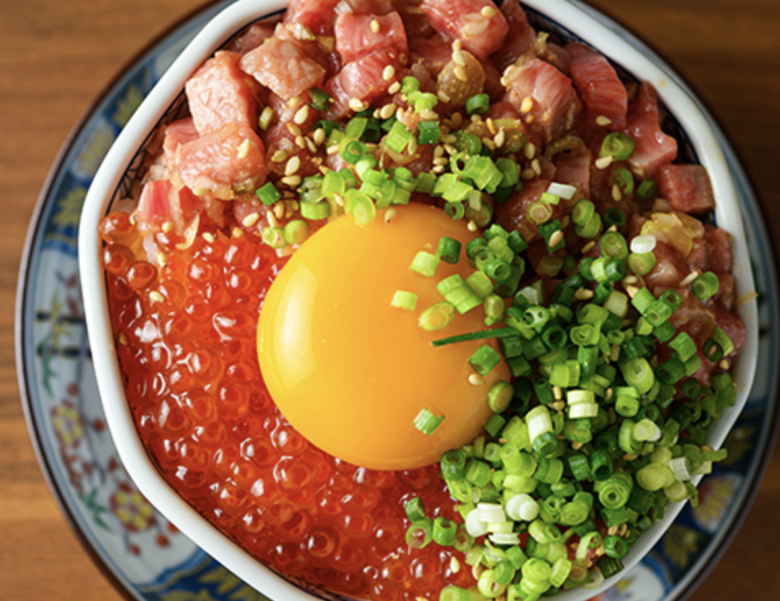

Slide 27
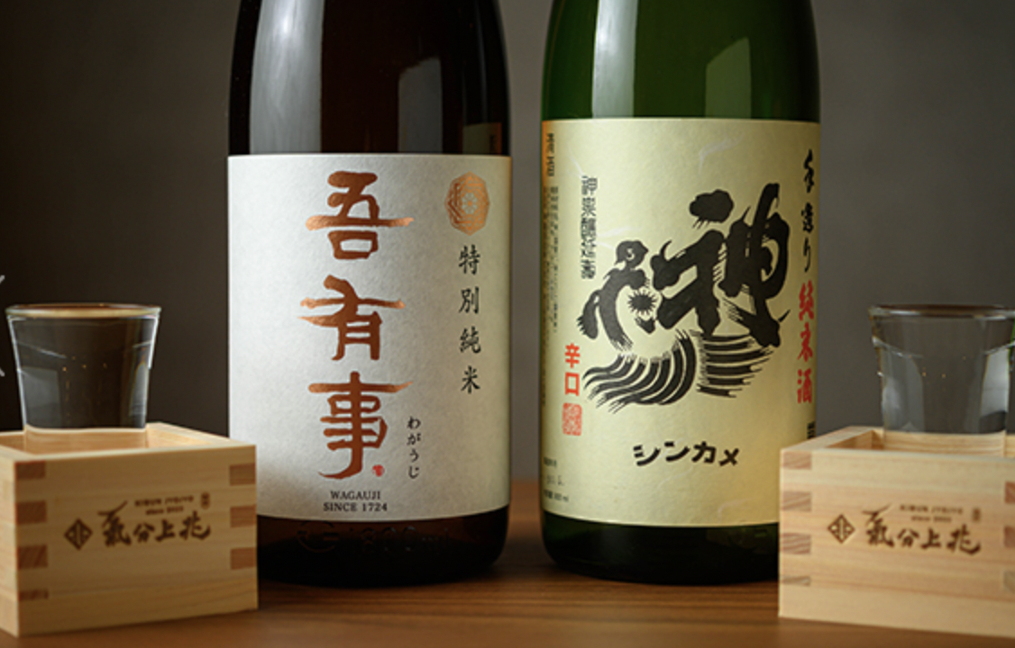
日本酒もこだわっております。。。

Slide 28
ご予算4,000円〜5,000円程で
お食事を楽しんで頂けます！！
※ご紹介した食材を盛り込んだ
飲み放題付のコースも4500円
からございます！！
※食材の一部はBNIメンバーからのご紹介で
取り扱えるようになった物もございます。

Slide 29
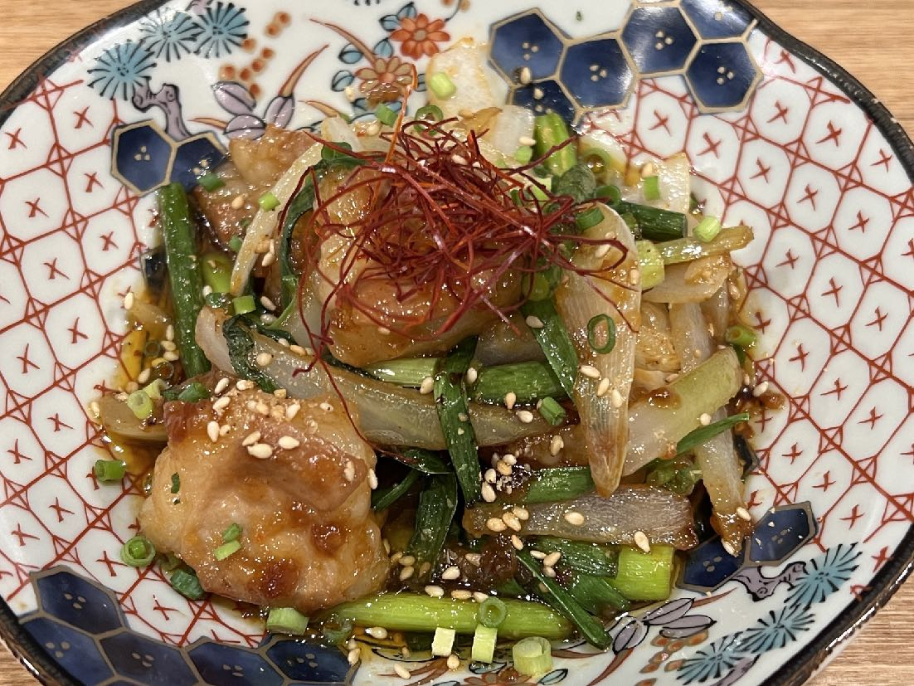
幹事さんが気軽に使える店作り
パソコン持ち込みだけで交流会・セミナー・勉強会からワンストップで懇親会までご利用頂けます。

Slide 30
幹事さんが気軽に使える店作り
当日の人数変動について直前までご対応！
企業努力で当日人数減はできる限りキャンセル料を取らずに対応致しております！
人数増は大歓迎！！
※このポイントで懇親会付きの交流会を
開催してくれる幹事さんもいます。

Slide 31
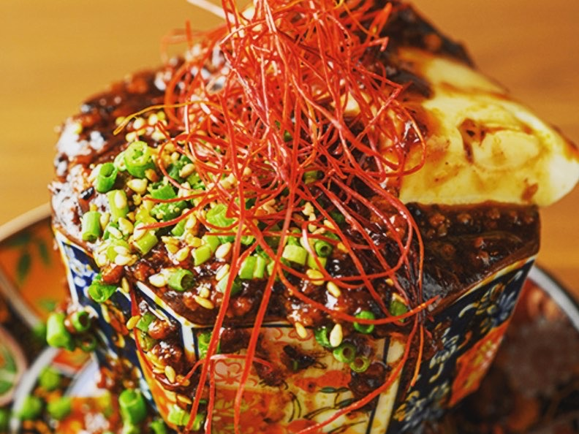
他にもこだわりの食材や日本酒が
ございますのでご興味持って
頂けた方は是非一度お話しましょう

Slide 32
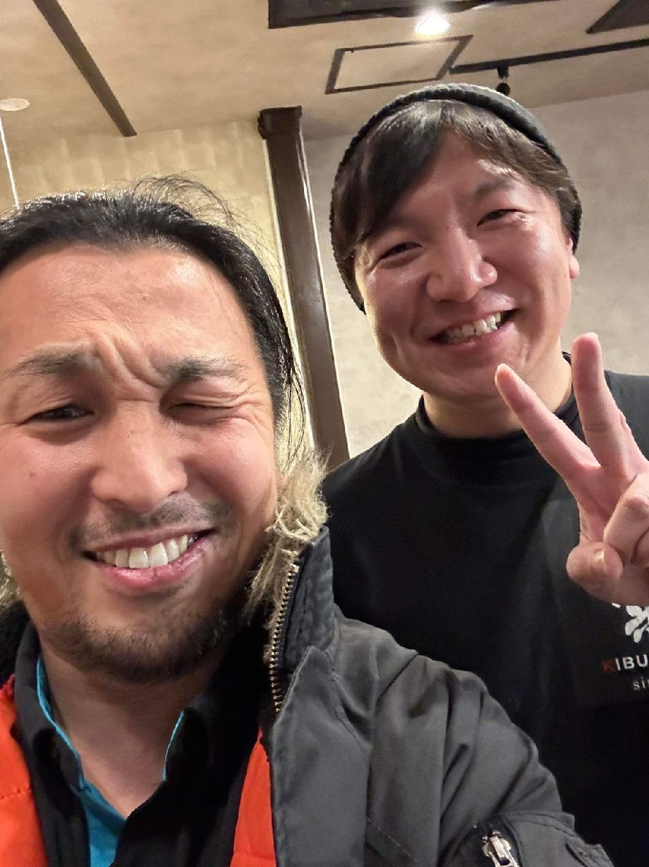
アジェンダ
①自己紹介
②事業紹介
③ご紹介して
頂きたい方

Slide 33
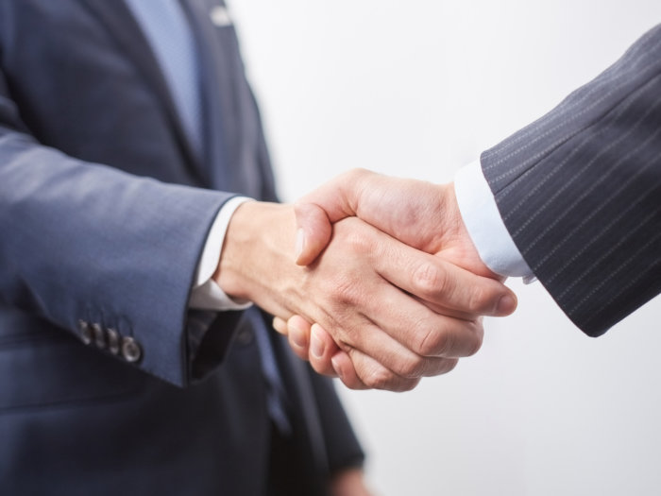
送別会・歓迎会の会場をお探しの方
合コン、交流会などの主催者の方
セミナーや勉強会を主催されている方
新宿でガールズバー、キャバクラ、バーなど営業しているナイト業態の経営者

Slide 34
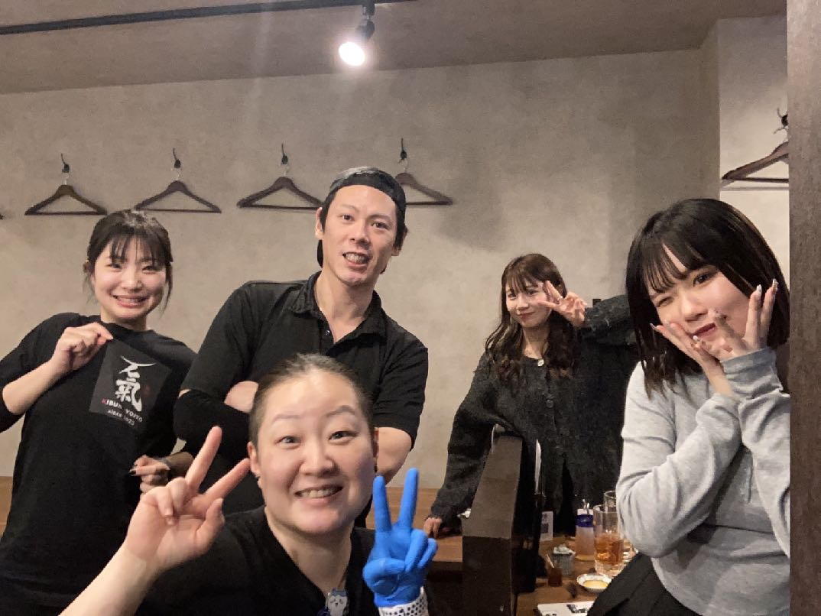
新宿エリアでイベントの会場を探されている方
東京、新宿でイベントをやってみたい方
＜ご来店・ご紹介
お待ちしてまーす！

Slide 35
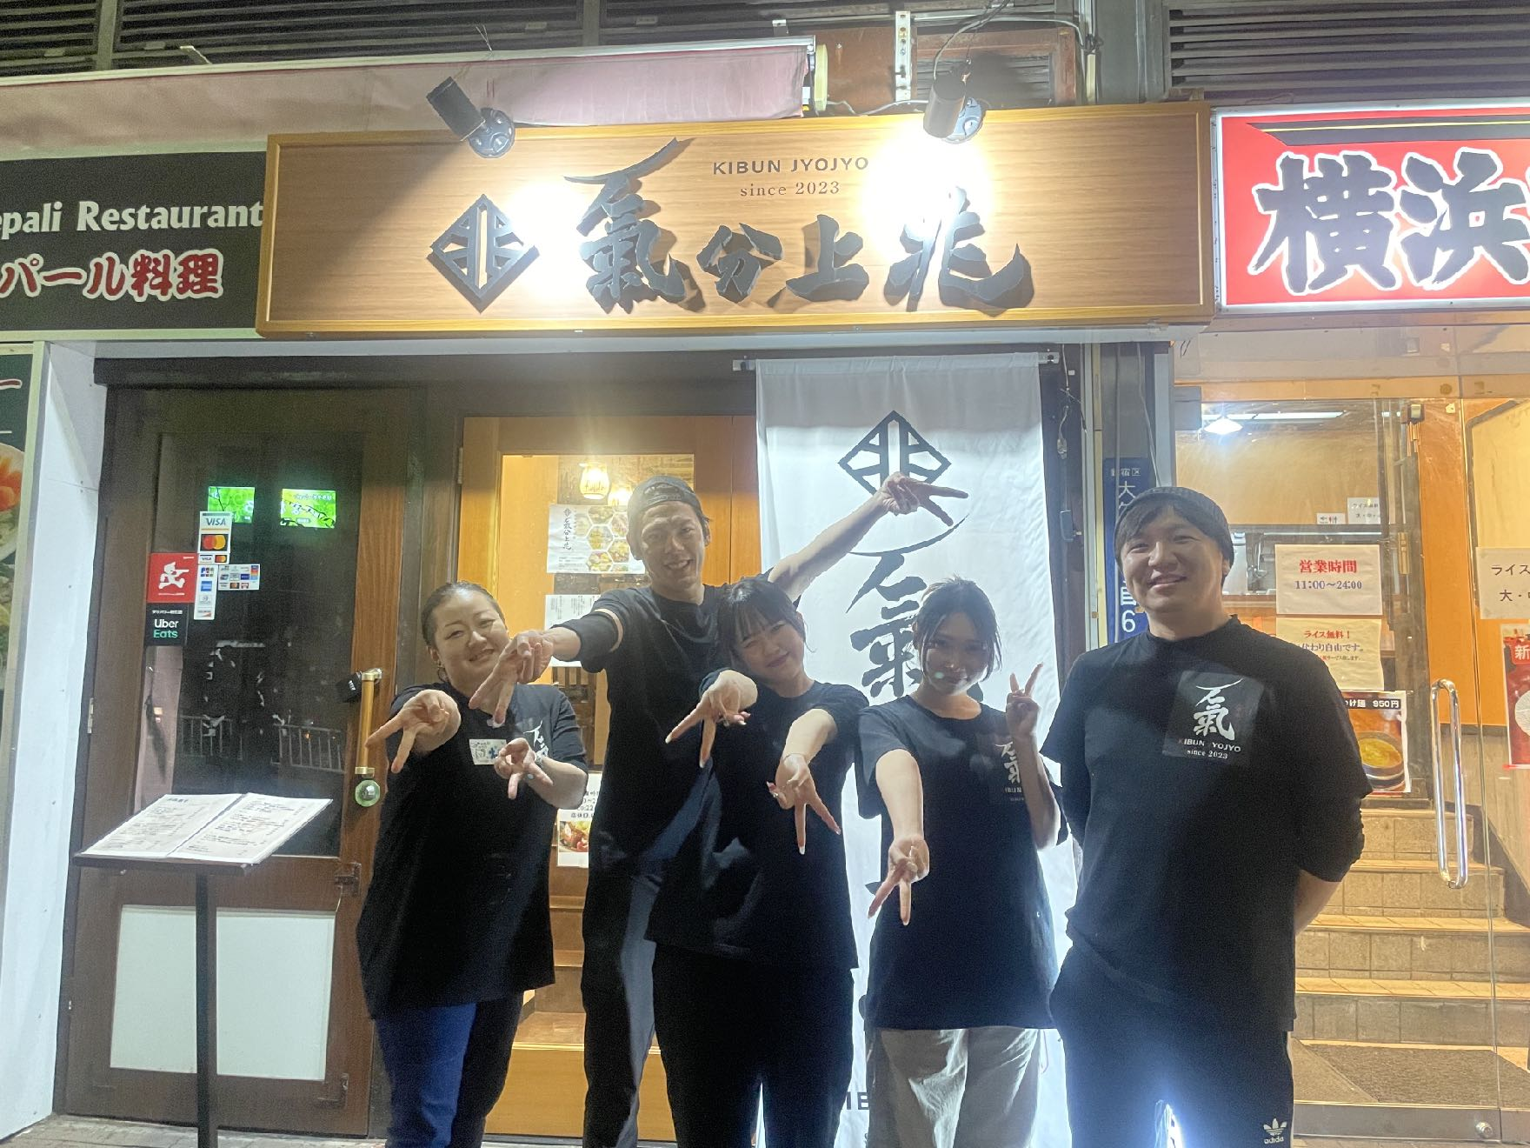
ご清聴頂きありがとうございました

